Slide 1
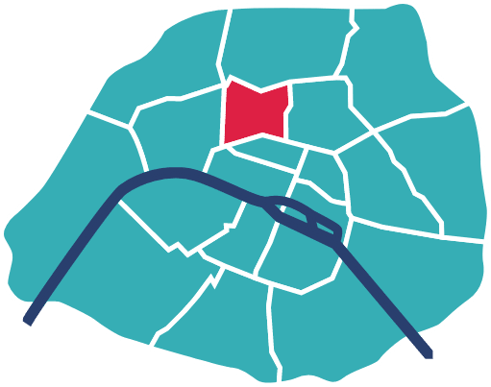
Parcours pluriprofessionnel maintien des patients âgés à domicile « FRAGILITE MOTRICE DE LA PERSONNE AGEE »
Marie JAGER – Médecin Gériatre - Médecin coordonnateur de la Filière gériatrique Paris Nord-Est
Georges BILLARD – Masseur-kinésithérapeute
Idir AKNOUCHE – Chef de projet e-Parcours Paris Nord-Est
Par
12/09/2023
Notes:
Bonjour à tous,
je vous souhaite la bienvenue à ce deuxième groupe de travail dédié à la thématique des personnes âgées dans le cadre du projet e-Parcours.
je tiens à vous remercier sincèrement d'avoir pris le temps de participer à cette réunion et de vous impliquer dans le projet. Votre présence et votre contribution sont essentielles pour son succès.
Nous nous réunissons aujourd'hui pour poursuivre notre engagement commun envers l'amélioration du bien-être et de la qualité de vie de nos aînés, en mettant l'accent sur la coordination des soins et la continuité des parcours de vie.
Ensemble, nous allons continuer à explorer et à développer des solutions innovantes afin de répondre aux besoins spécifiques des personnes âgées sur notre territoire.
je propose de faire un tour de table pour permettre à chacun de se présenter et de partager ses attentes et ses contributions pour cette session.

Slide 2
Objectifs du parcours
Repérer les personnes âgées en fragilité motrice ou en risque de le devenir, en utilisant un test de fragilité motrice validé.
Evaluer et mieux orienter les patients grâce à la coordination pluriprofessionnelle entre les acteurs de santé.
Proposer des prises en charge adaptées et personnalisées dans le cadre d’un parcours de soins favorisant le maintien à domicile.
Améliorer ainsi la sécurité et la qualité de prise en charge des personnes âgées, notamment grâce aux outils numériques.

Slide 4
